Slide 1


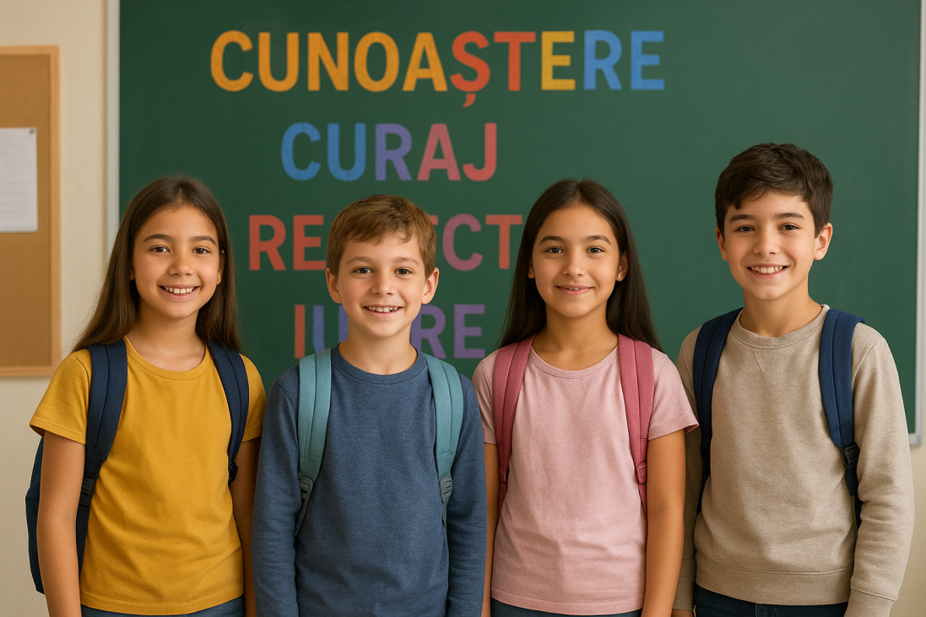
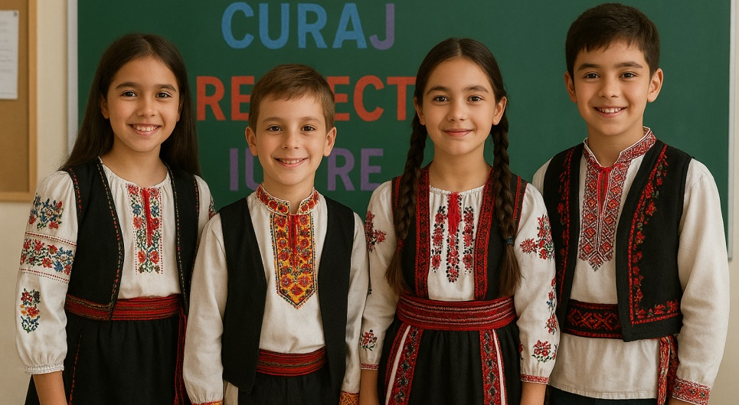
VALORILE CARE NE UNESC
Trăiesc ceea
ce prețuiesc:
valorile au suflet
01 septembrie 2025

Slide 2

BINE AȚI VENIT/REVENIT LA ȘCOALĂ!

Slide 3

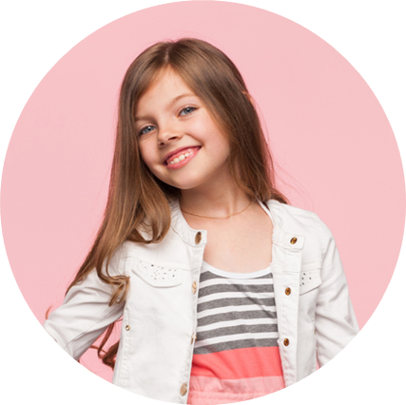

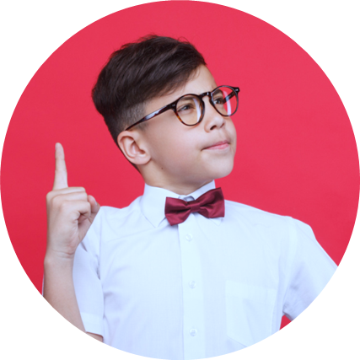

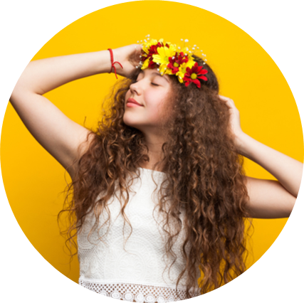
Activitatea
Valoarea mea de azi

Slide 4
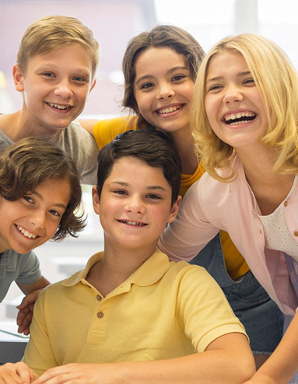



Activitatea
Valoarea mea de azi
Ce te-a făcut să alegi anume
această experiență?
Ce ai trăit în experiența asta?
Care e acel cuvânt care te-a marcat?

Slide 5









Activitatea
Valoarea mea de azi
RESPONSABILITATE
RESPECT
PRIETENIE
BUNĂTATE
ONESTITATE
COOPERARE
RECUNOȘTINȚĂ
CURAJ
EMPATIE

Slide 6



Activitate De la valori
trăite la reguli de clasă
RESPECT
COOPERARE
EMPATIE
Ce vedem?
Ce auzim?
Cum se vede la ore, în
pauze sau în proiecte?
Ce face un elev când
trăiește această valoare?

Slide 7

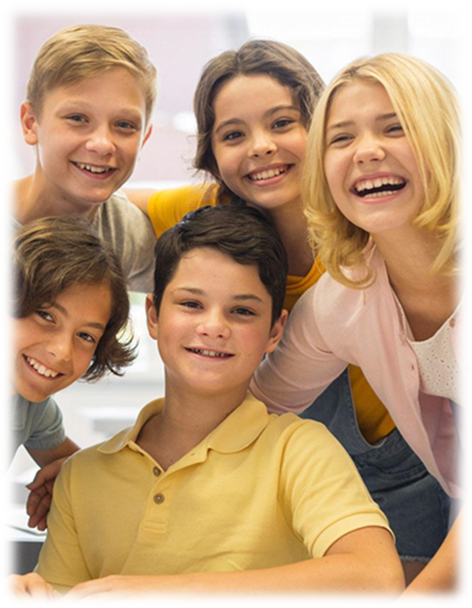


Activitatea
Radio Vocea valorii – În școala noastră, prețuim…
ANUNȚ
O valoare
Două comportamente
concrete observabile prin
care „dau viață” valorii
în școală
Un efect pozitiv pentru
comunitatea școlară

Slide 8






Activitatea Reflectăm la valorile noastre
Ce ți s-a părut dificil?
Ce te-ar ajuta data viitoare?
Ce ți s-a părut cel mai util astăzi?
De ce?
Ce ți s-a părut interesant și
ți-ar plăcea să repeți?
Ce ai învățat nou despre tine și
despre colegii tăi?
Cum ai trăit o valoare azi (respect, prietenie, responsabilitate…)? Dă un exemplu concret.

Slide 9


